Slide 1
Лупи. Прилагане на ефекта Power clip

Slide 2
1. Създаване на лупи
Ефектът на лупата е аналогичен на стъклена лупа. Прилагането на ефект на лупа към обект, позволява този обект да действа като лупа - да увеличава, затъмнява, изкривява обекта върху който е поставен. Върху всички обекти, с изключение на тези, върху които е приложена ектструзия, оконтуряване или преливане се влияят от поставянето на лупи над тях. Ефектът на лупата не променя обекта, към който е приложена.

Slide 3
2. Прилагане на ефекта лупа
Начертайте някакъв обект, за който ще зададете ефект на лупа.
Селектирайте бъдещата лупа (най- често геометрична фигура) и изберете Effects/Lens. Изберете също така какво ще прави лупата от падащия списък: No Lens (Без ефект на лупа), Brighten (Просветляване), Color Add (Добавяне на цвят), Color Limit (Цветово ограничение), Custom Color Map (Изборен цвят), Fish eye (Рибешко око), Heat Map (Топлинна карта), Invert (Инвертиране), Magnify (Увеличаване), Tinted Grayscale (Сиви полутонове), Transparency (Прозрачност), Wireframe (Контурен изглед).
Настройте степента на ефекта за лупата, който се избрали в полето Amount и натиснете бутона Apply.
За да видите ефекта на лупата, преместете обекта върху някакъв друг обект, примерно текст.

Slide 4
3. Създаване на ефект Power Clip
Създайте два обекта, единият от които ще играе ролята на контейнер, а другият на съдържание.
Форматирайте обекта съдържание по ваш вкус и го селектирайте.
Изберете Effects/PowerClip/Place Inside Container
Поставете появилата се дебела стрелка върху обекта, който ще играе ролята на контейнер и всичко е готово

Slide 5
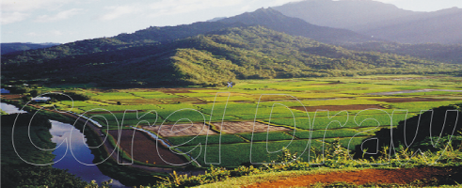
4. Редактиране съдържанието на Power Clip
Кликнете върху създадения Power Clip и изберете Effects / PowerClip / EditContens.
След като приключите с редактирането на съдържанието изберете Effects / PowerClip / Finish Editing This Level.

